Slide 1
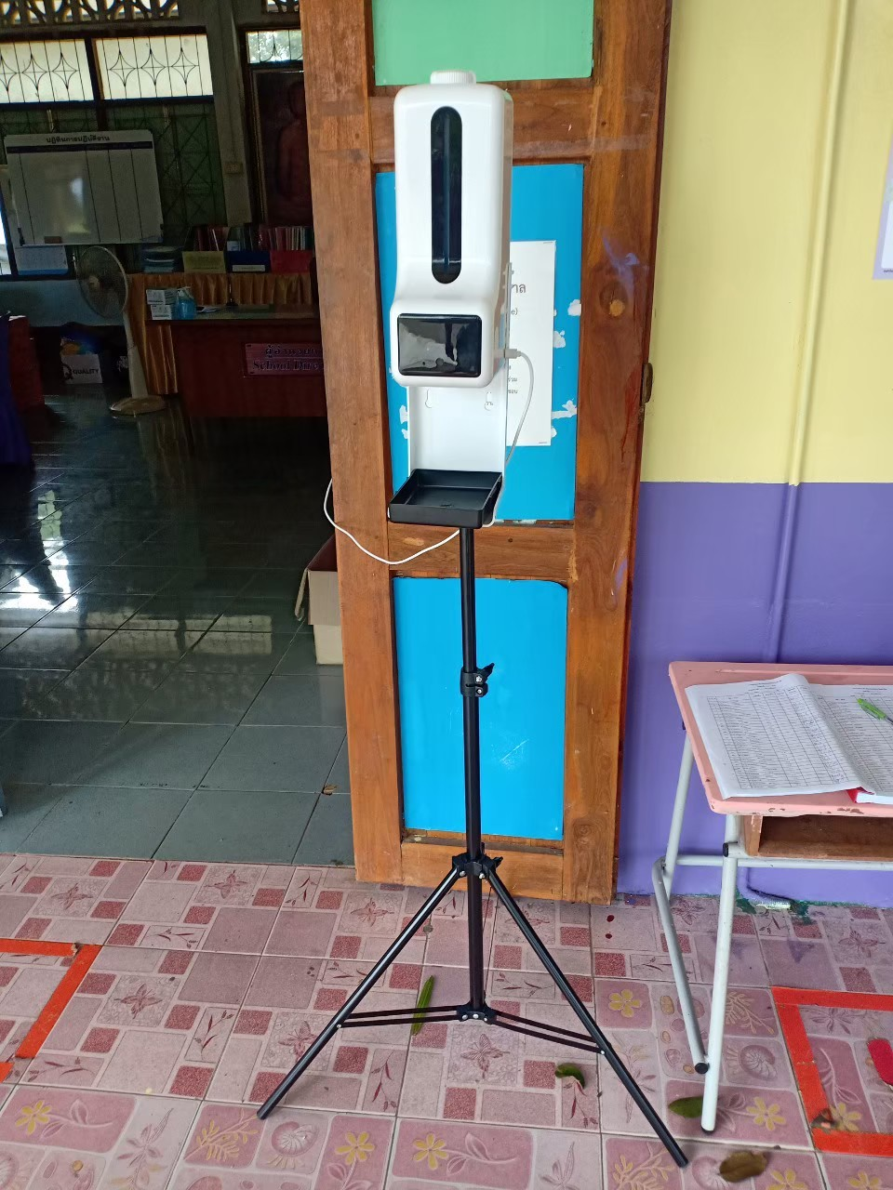
เครื่องวัดอุณหภูมิ

Slide 2
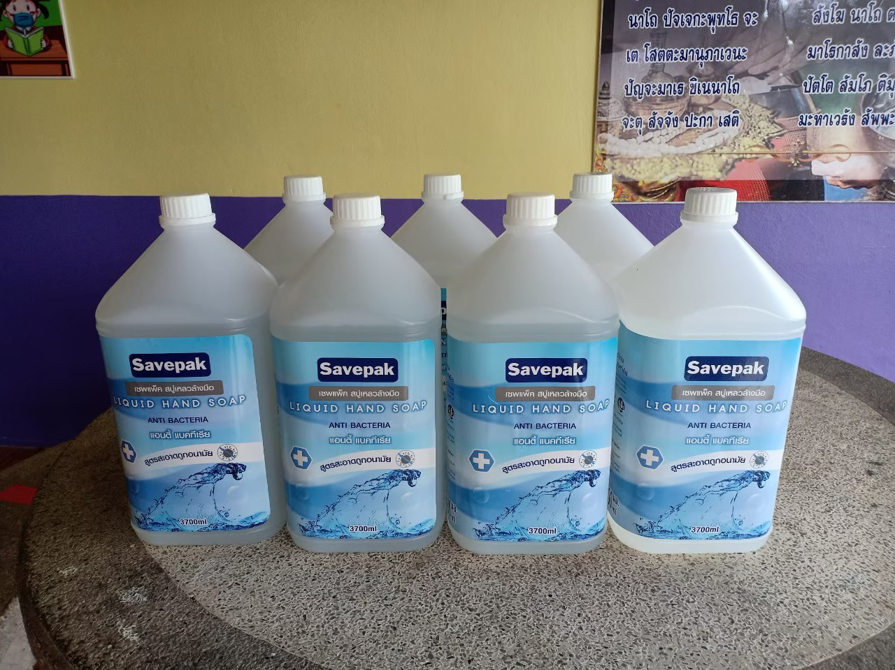
น้ำยาฆ่าเชื้อ

Slide 3
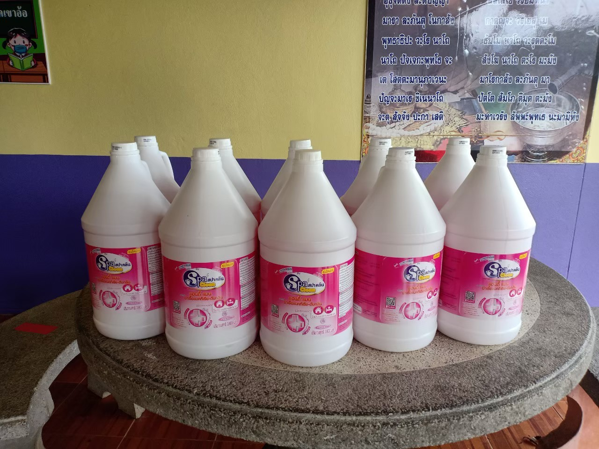
สบู่เหลวล้างมือ

Slide 4
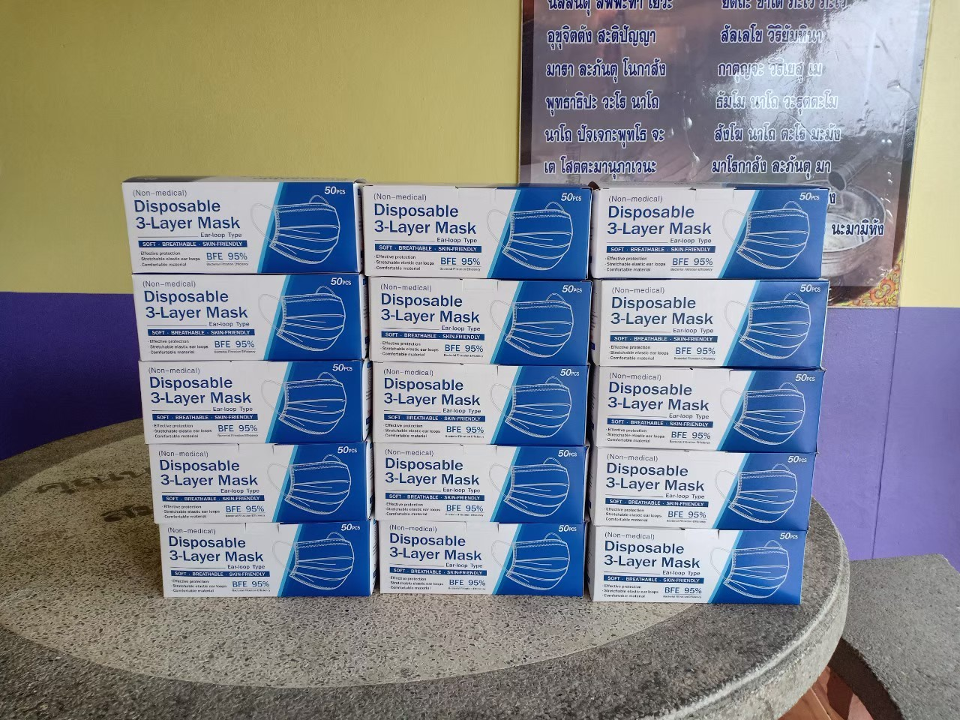
หน้ากากอนามัย

Slide 5
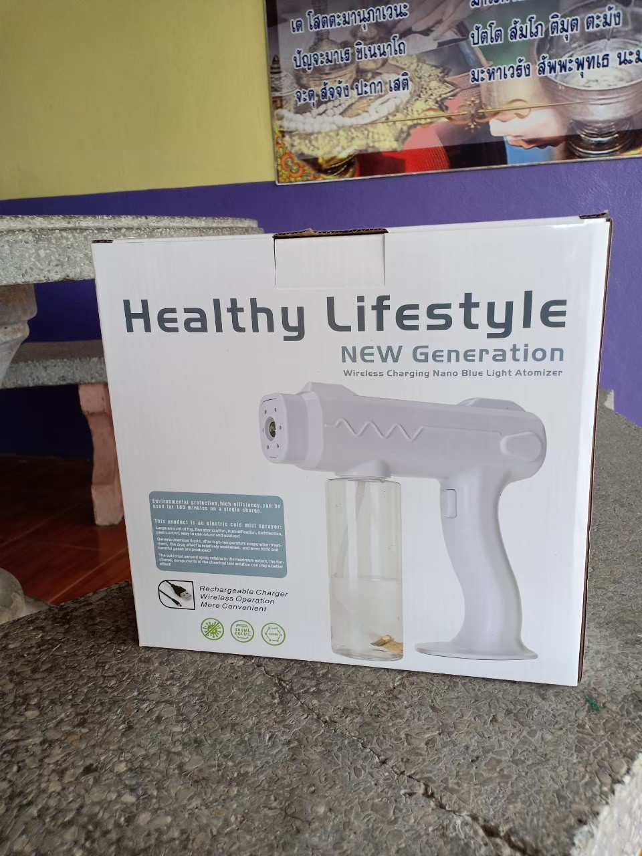
เครื่องพ่นยาฆ่าเชื้อ

Slide 6
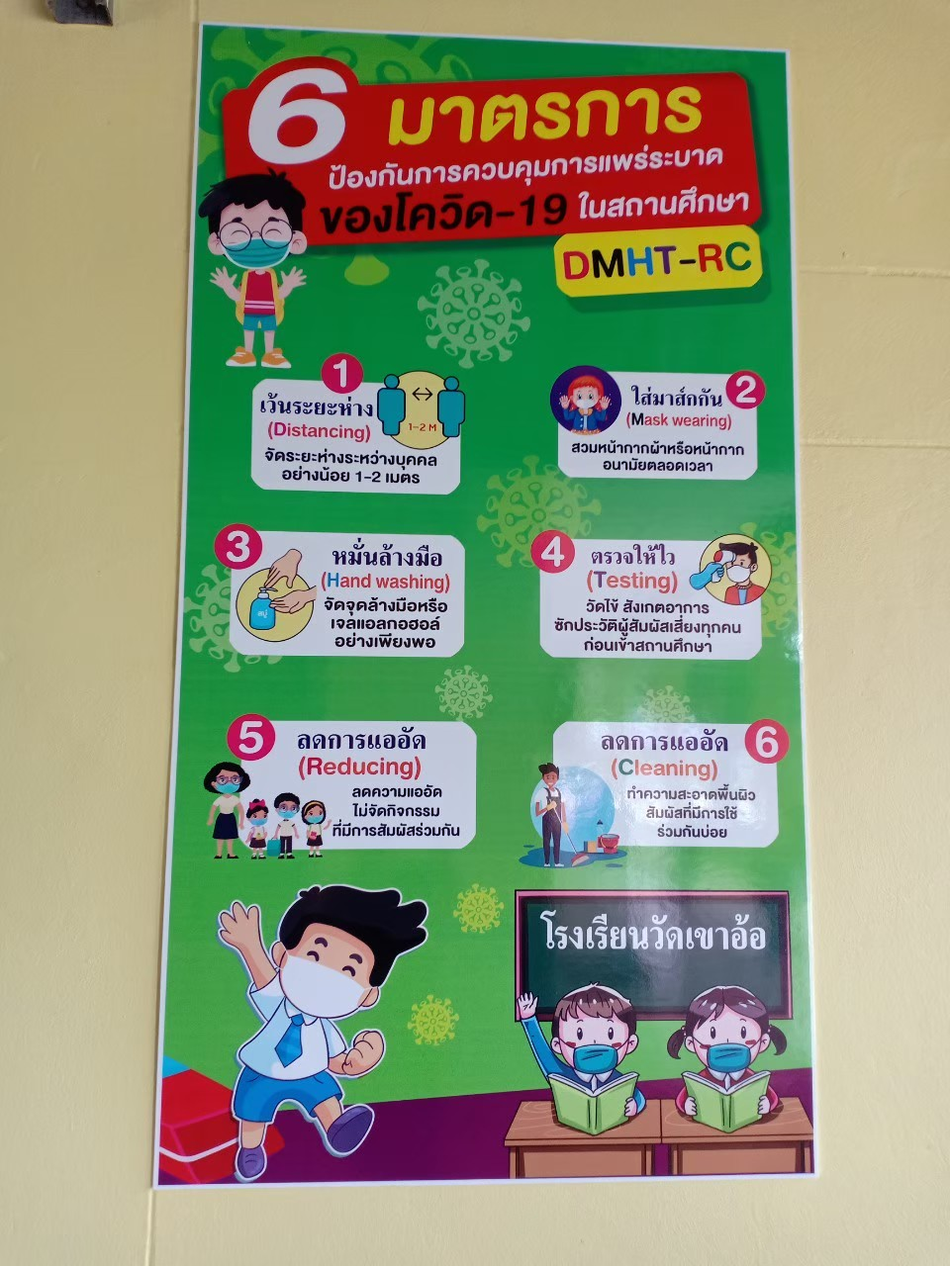
ป้าย

Slide 7
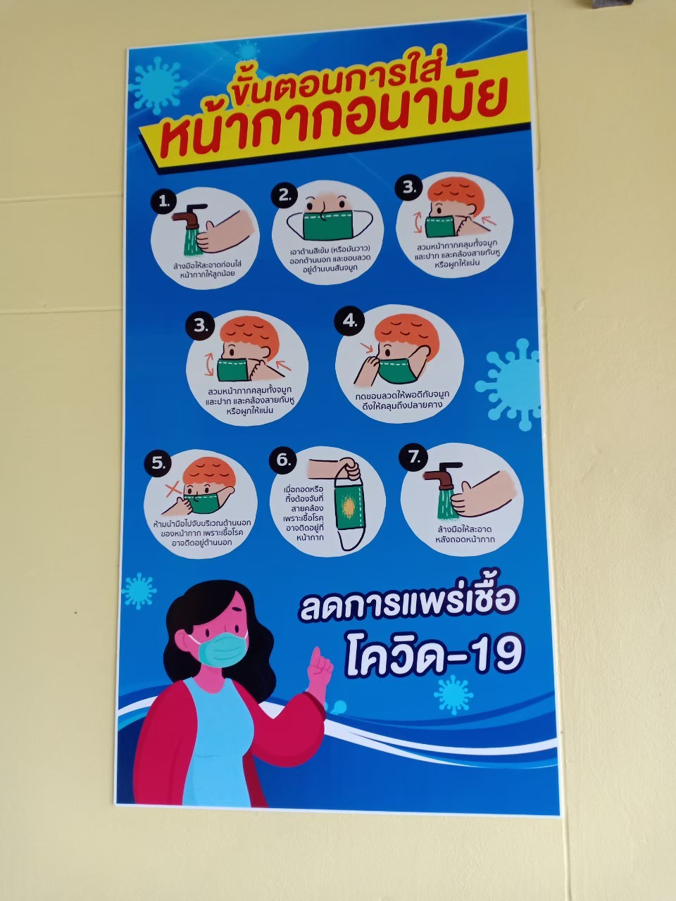
ป้าย

Slide 8
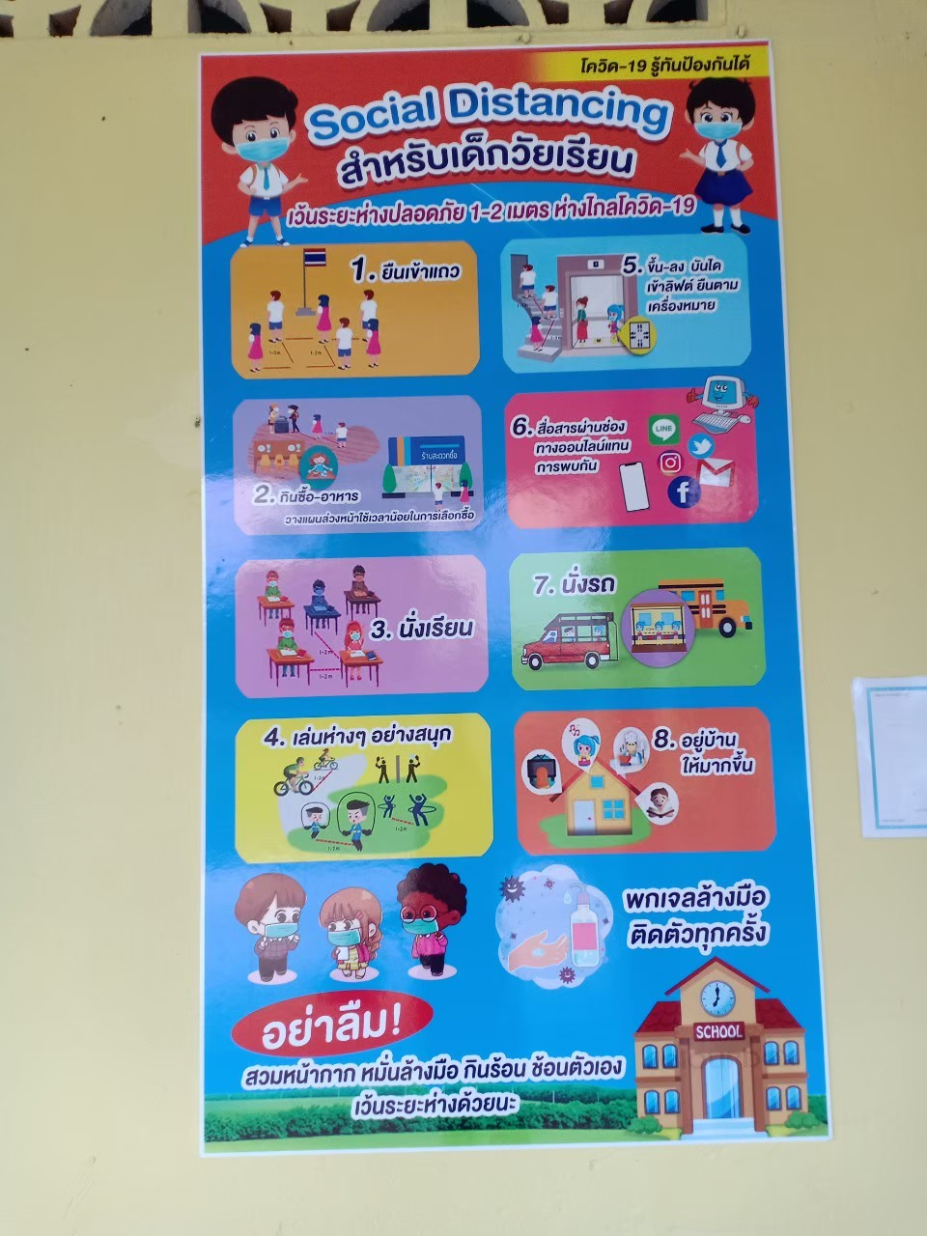
ป้าย

Slide 9
ป้าย

